Slide 1


Slide 2



Muốn cộng hai số có nhiều chữ số ta thực hiện theo các bước nào?
Viết số hạng này dưới số hạng kia sao cho các chữ số ở cùng một hàng hàng thẳng cột với nhau. Sau đó cộng theo thứ tự từ phải qua trái.

Slide 3
Muốn trừ hai số có nhiều chữ số ta thực hiện theo các bước nào?
Viết số trừ dưới số bị trừ sao cho các chữ số ở cùng một hàng hàng thẳng cột với nhau. Sau đó trừ theo thứ tự từ phải qua trái.

Slide 4
Muốn tìm số bị trừ ta làm như thế nào?
Lấy hiệu cộng số trừ.

Slide 5





Slide 6


Nhận biết tính chất giao hoán của phép cộng, hiểu được rằng khi đổi chỗ các số hạng trong một tổng thì tổng đó không thay đổi,
Áp dụng được tính chất giao hoán để thực hiện phép tính một cách thuận tiện

Slide 7


Slide 8


Slide 9

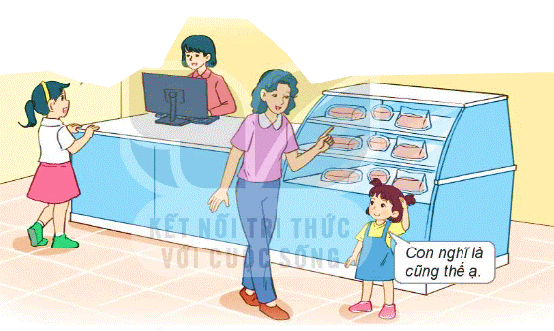
Cốc nước cam giá 20 000 đồng, cái bánh giá 15 000 đồng. Cháu phải trả 20 000 + 15 000 = 35 000 đồng nhé!
Cho cháu mua một cốc nước cam và một cái bánh ạ!
Mẹ đố Mi, nếu con mua một cái bánh và một cốc nước cam thì phải trả bao nhiêu tiền?
Con nghĩ là cũng thế ạ.
Để tính số tiền mà mẹ Mi hỏi, chúng ta làm thế nào?
Theo em đáp án bạn Mi đưa có đúng không?
Bạn Mai phải trả bao nhiêu tiền?
Nêu câu hỏi mẹ Mi hỏi Mi?
Dựa vào đoạn hội thoại trên, bạn Mai đã mua những thứ gì?

Slide 10
b) Tính giá trị của hai biểu thức a + b và b + a
a | b | a + b | b + a
4 | 3
6 | 9
8 | 5
4 + 3 = 7
3 + 4 = 7
6 + 9 = 15
9 + 6 = 15
8 + 5 = 13
5 + 8 = 13
Em có nhận xét gì về vị trí các số hạng của biểu thức a + b và b + a

Slide 11
Nhận thấy giá trị của a + b và b + a luôn bằng nhau, ta viết:
a + b = b + a
Khi đổi chỗ các số hạng trong một tổng thì tổng không thay đổi.

Slide 12


Slide 13


Slide 14
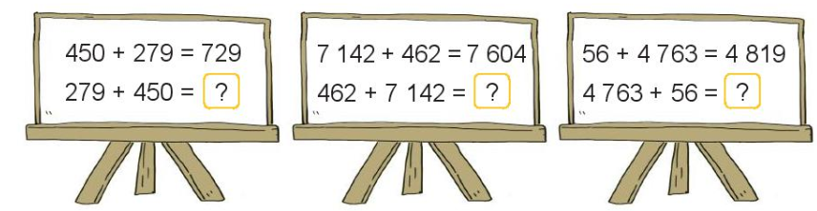
1
Số?
729
7 604
4 819

Slide 15




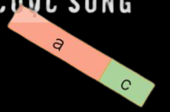


2
Rô-bốt dùng những đoạn có độ dài a, b, c để ghép được những thanh như hình dưới đây. Hỏi những thanh nào có độ dài bằng nhau.
Ta có: a + b = b + a
a + c + b = a + b + c = c + a + b
a + c = c + a

Slide 16
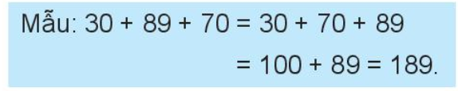
3
Tính bằng cách thuận tiện (theo mẫu)
a) 30 + 192 + 70 b) 50 + 794 + 50
c) 75 + 219 + 25 d) 425 + 199 + 175

Slide 17
a) 30 + 192 + 70
= 30 + 70 + 192
= 292
b) 50 + 794 + 50
= 50 + 50 + 794
= 894
c) 75 + 219 + 25
= 75 + 25 + 219
= 319
d) 425 + 199 + 175
= 425 + 175 + 199
= 799

Slide 18


Slide 19














Slide 20







123 + 999 + 472 = 472 + 123 +....
999
123
472

Slide 21




So sánh: 2389 + 8 ... 8 + 2398
=
<
>

Slide 22



So sánh: 5969 + 2017 ... 2017 + 5962
=
>
<

Slide 23


